Slide 1

Agregue una foto del colectivo aquí
Código de la PEF Nombre de la PEF
Diego Alejandro Zorrilla Hernández | 2170236 | MK04
Sergio Alejandro Bolaños Ramírez | 2170648 | EK06
Juan Camilo López Mercado | 2170601 | ME05
Colectivo: ____
Seminario de socialización de prácticas y proyectos
Actividad Complementaria - semana 8

Slide 2
Aspectos mas relevantes de la PEF
Titulo: Desarrollo de recurso educativo orientado a la cultura Maker para el curso de Diseño Conceptual
Mentor: Leonardo Saavedra
Desarrollar recursos educativos para ayudar al entendimiento de las temáticas del curso de diseño conceptual, con base en las características de la cultura Maker.
De forma grupal, se entregará un Artículo donde se habla de la cultura Maker, sus características y su aplicación de la ingeniera, un documento en el que se indique cuál será la temática del curso de Diseño Conceptual sobre la que trabajará cada uno de los participantes del colectivo, video clip y recopilación de experiencias sobre el taller de repaso.
De forma Individual, desarrollo de material de apoyo basado en las características de la cultura maker.

Slide 3
Aspectos mas relevantes del Perfil de proyecto
Desarrollo de material didáctico para el curso Diseño Conceptual de la Universidad Autónoma de Occidente
Mejorar el aprendizaje de las temáticas enseñadas a los estudiantes del curso diseño conceptual de la universidad autónoma de occidente con base a las características de la cultura Maker.
Objetivos | Resultados

Slide 4
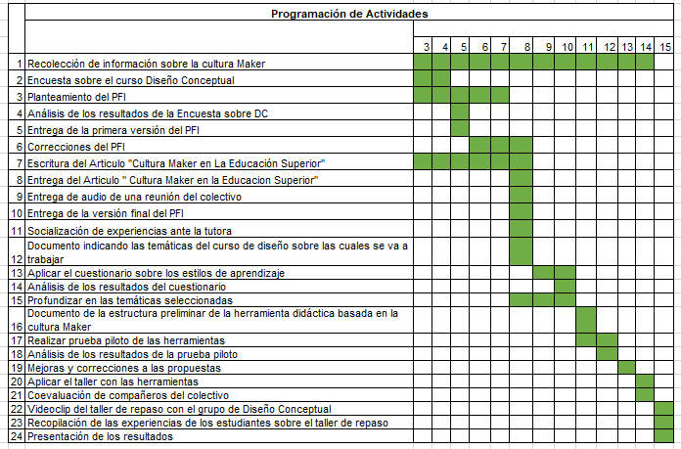
Diagrama de Gantt - Actividades a ejecutar

Slide 5
Presupuesto

Slide 6
Avances desarrollo del proyecto (semana 7)
Hasta la semana 7 el colectivo desarrolló las siguientes actividades
Indagación social sobre la experiencia del curso de Diseño Conceptual
Desarrollo del Perfil del Proyecto
Contextualización sobre la cultura Maker.
Escritura de un artículo sobre la cultura maker, donde se abordó a grandes rasgos , el concepto, sus características y su adaptación a la educación de ingeniería.

Slide 7
Facultad de Ingeniería
Departamento de Innovación en Ingeniería
Espacio formativo: Actividad Complementaria
2018-03
Seminario de socialización de prácticas y proyectos - Semana 8

